Slide 1
Дидактическая игра по Правилам дорожного движения
« Умные стрелки»
МБДОУ №11 г. Крымск
Воспитатель: Хорошун.Т.Н

Slide 2
Правила дорожного движения должен знать каждый человек. Они очень важны. Ведь эти правила помогают нам сохранить самое главное - ЖИЗНЬ!!!

Slide 3
Знаки бывают:
Предупреждающие
Запрещающие
Информационно-указательные

Slide 4
Запрещающие знаки
Въезд запрещён
Движение запрещено

Slide 5
Запрещающие знаки
Движение пешеходов запрещено
Движение на велосипедах запрещено

Slide 6
Предупреждающие знаки
Дети
Пешеходный переход

Slide 7
Предупреждающие знаки
Светофорное регулирование
Пересечение с велосипедной дорожкой

Slide 8
Информационно- указательные знаки
Место остановки автобуса
Место стоянки

Slide 9
Информационно- указательные знаки
Пешеходный переход
Пункт первой медицинской помощи

Slide 10
Предписывающие знаки
Пешеходная дорожка
Велосипедная дорожка

Slide 11
Цель игры:
Учить различать дорожные знаки; закреплять знания детей о предупреждающих и запрещающих знаках; воспитывать внимание, навыки осознанного использования знаний правил дорожного движения в повседневной жизни.

Slide 12
НОД
познание
безопасность
Закреплять и углублять знания детей о дорожных знаках. Познакомить детей с классификацией дорожных знаков - запрещающие, предупреждающие, информационные. Выделить и основные признаки – цвет, форма.
Закреплять знания правил дорожного движения

Slide 13
Задачи :
Формировать твердые навыки безопасного поведения на улицах и дорогах. Обобщить знания обучающихся по правилам дорожного движения и дорожным знакам.
1.Образовательные

Slide 14
Задачи:
3.Воспитательные
2. Развивающие
Развивать умение применять теоретические знания на практике.
Закрепить с детьми знания правил дорожного движения, полученных на занятиях; приучать соблюдать их; воспитывать дисциплинированность и ответственность за свою безопасность и безопасность окружающих; вызвать интерес к занятиям по изучению правил дорожного движения.

Slide 15
Работа с детьми
Словарная работа
Предварительная работа
Дорожные знаки:
«Пешеходный переход», «Осторожно, дети!» «Движение пешеходов запрещено», «Велосипедная дорожка», «Велосипедное движение запрещено», «Светофор», запрещающие знаки, предупреждающие знаки, предписывающие знаки, знаки особых предписаний, информационные знаки, знаки сервиса.
Экскурсия на перекресток, беседа о видах транспорта, изучение правил поведения на улице, дидактические игры: «Светофор», «Собери дорожный знак!», чтение: С.Михалков «Скверная история», О. Тарутин «Для чего нам светофор», беседа на тему: «Пешеходный переход», рисование на тему: «Дорожные знаки»
Наблюдения за проезжими машинами.

Slide 16
Ход игры:
Ведущий поворачивает короткую стрелку часов и указывает на тот или иной знак. Дети называют и объясняют значение дорожных знаков. Поворачивают длинную стрелку к карточке с названием знака. Другой вариант: Ведущий читает название знака и подводит к нему длинную стрелку, а игроки ищут соответствующий знак на карточке и подводят к нему короткую стрелку. Можно устраивать соревнования двух команд, давая каждой свое задание

Slide 17
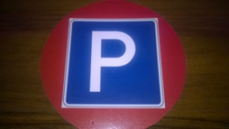
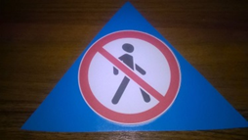
Вопросы командам:
Запрещающие знаки
Информационно-указательные знаки
1. Какую форму имеет данный вид знака?
2. Какие фигуры на нем изображены? Какого они цвета?
3.Какой знак находится в синем треугольнике?
1. Что означает данный знак?
2 Где он чаще всего встречается?
3 В какой фигуре находится знак Место стоянки?

Slide 18
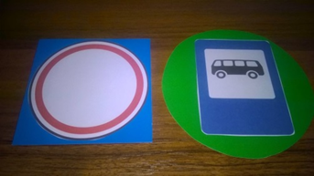
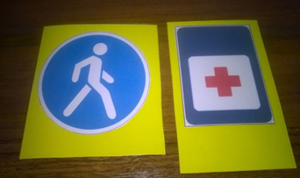
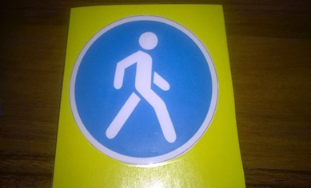
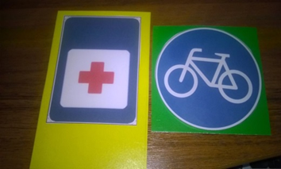
Работа по карточкам
4 Чем отличаются эти знаки?
5 Назови этот знак.
4 Что общего в этих знаках?
5 Назови цвет, форму и название этих знаков.

Slide 19
Продолжение игры
После ответов детей воспитатель предлагает детям раскраски с дорожными знаками, по одному из каждой группы и просит правильно их раскрасить.
В конце игры воспитатель с детьми рассматривают рисунки и обсуждают, правильно ли раскрашены знаки.

Slide 20
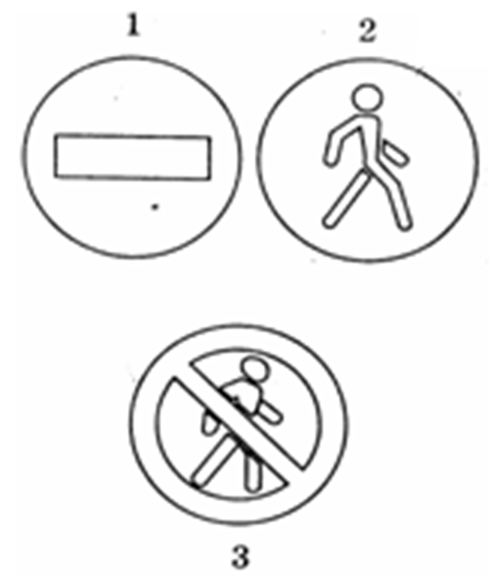
Раскраски дорожных знаков

Slide 21
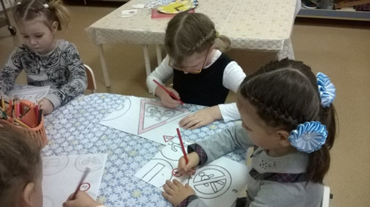
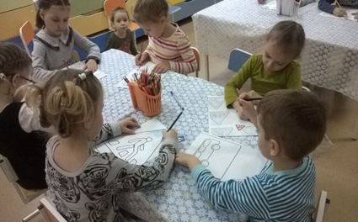
Раскраски детей

Slide 22
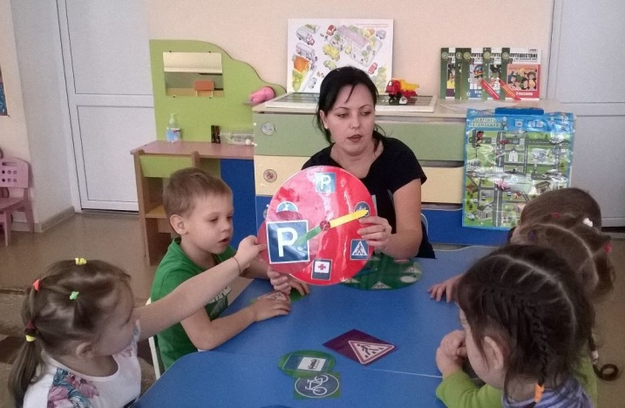
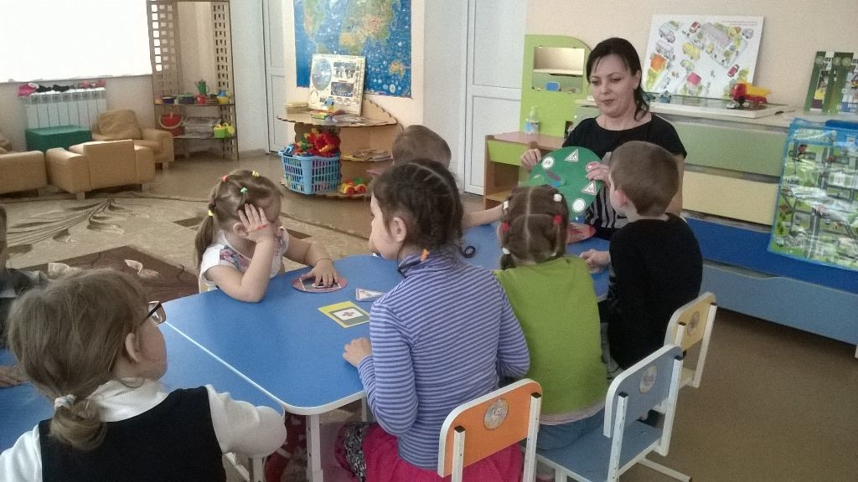
Играем в игру

Slide 23
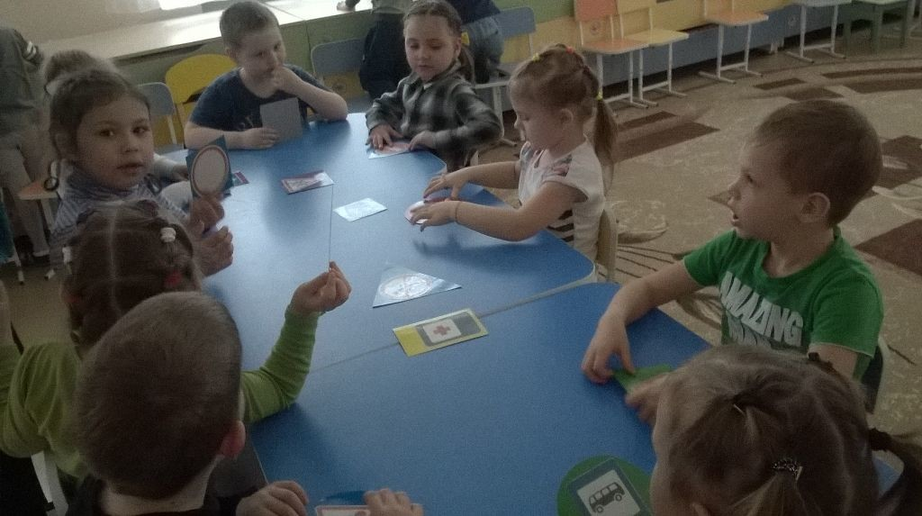
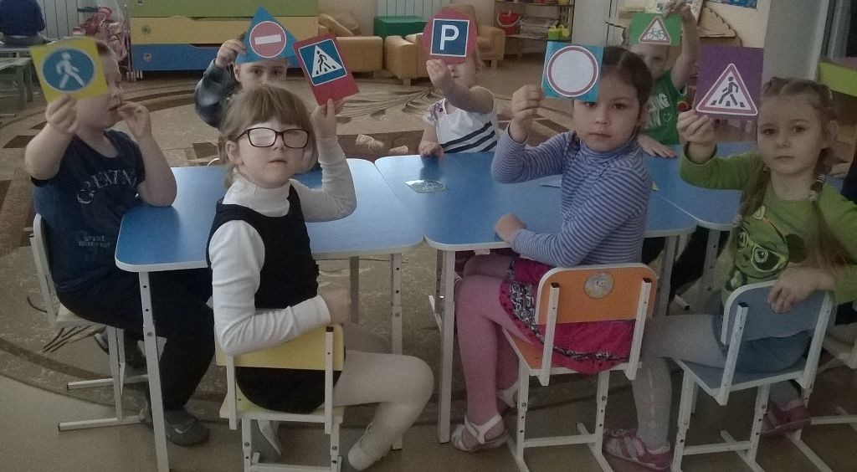
Работа с карточками

Slide 24
Материал:
Макеты часов, на котором изображены предупреждающие, информационно-указательные и запрещающие знаки,
Карточки,
Раскраски.

Slide 25
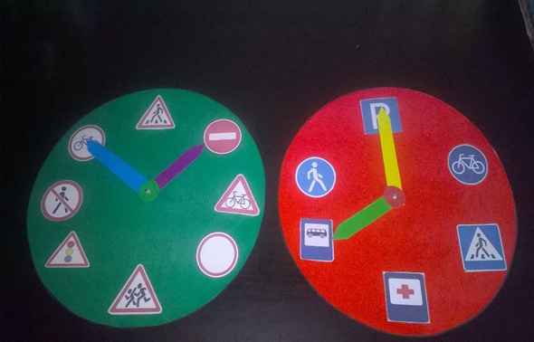
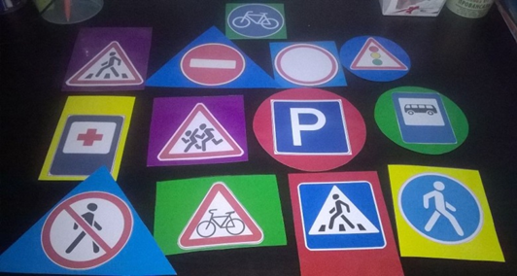
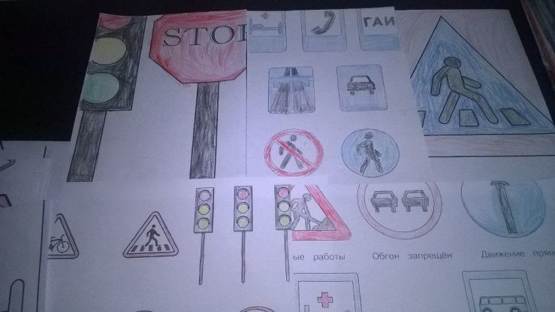
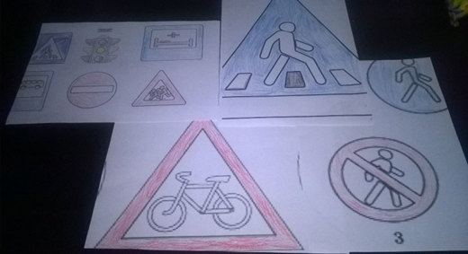
фотоматериал
Умные стрелки карточки
Раскраски детей

Slide 26
Спасибо за внимание.

